Slide 1


ORA DE
ȘTIINȚE

Slide 2
MAGNEȚI. UTILIZĂRI ALE MAGNEȚILOR.
BUSOLA

Slide 3
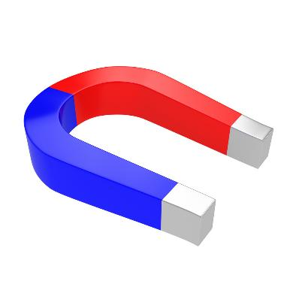
Magneții provin dintr-o rocă numită magnetită.
Magneții pot fi:
- naturali - magnetita
- artificiali - creați de om

Slide 4
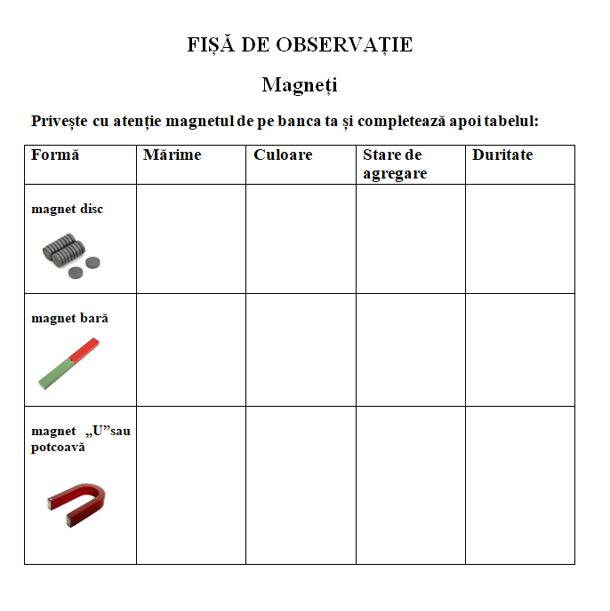
Detectivii de magneți

Slide 5
EXPERIMENT: Pescuitul cu magneți
Apropiați magnetul de creion, riglă, bucățele de hârtie, agrafe de birou, cuie.
Ce observați?
Așezați o coală de hârtie între magnet și obiectul de metal. Ce se întâmplă?

Slide 6
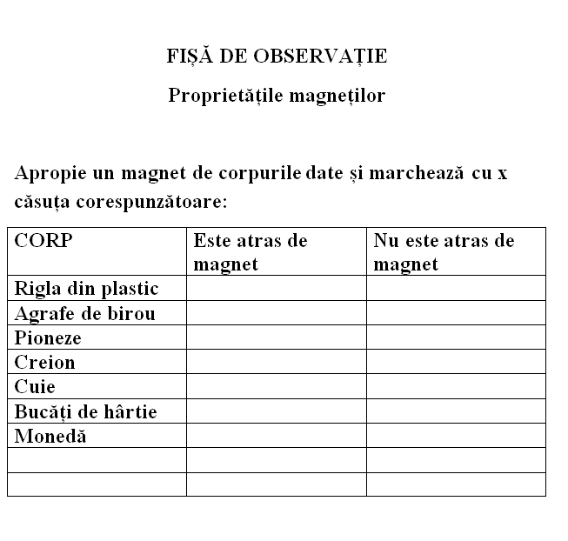

Slide 7
Ce atrag magneții?
Magnetul are proprietatea de a atrage fierul sau alte corpuri care conţin fier.

Slide 8
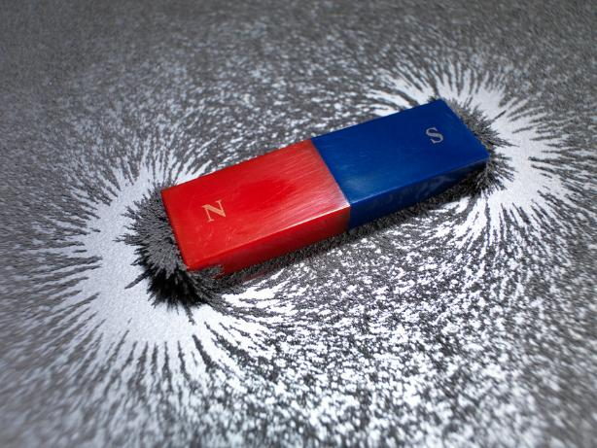
Ce sunt polii unui magnet?
Fiecare magnet are doi poli: polul nord (partea roșie) și polul sud (partea albastră).

Slide 9
EXPERIMENT: Polii magnetici și Dansul Magneților
Cu colegul de bancă apropiați pe rând polii magnetici nord-nord și sud-sud. Ce observați?
Apropiați apoi polii diferiți ai magneților. Ce ați constatat?

Slide 10
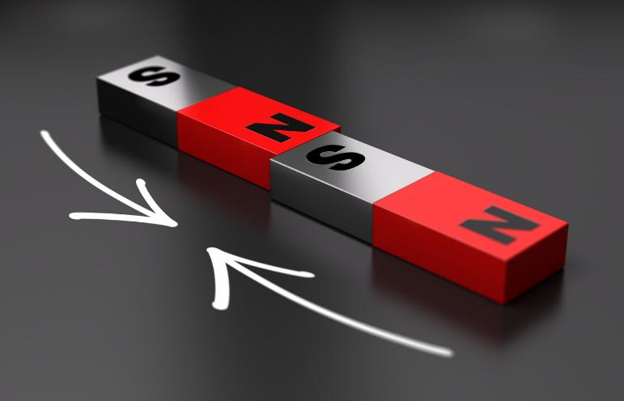
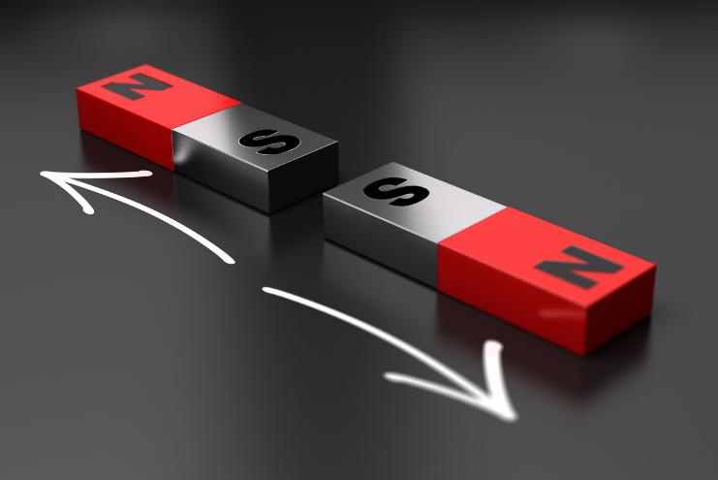
Polii opuși se atrag.
Polii identici se resping.

Slide 11
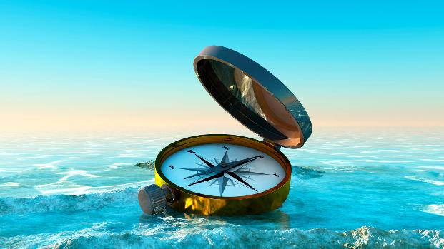
BUSOLA
Este un instrument folosit de marinari pentru orientare.
Are un ac magnetic colorat care se orientează pe direcția Nord-Sud, indiferent de locul în care ne aflăm.

Slide 12
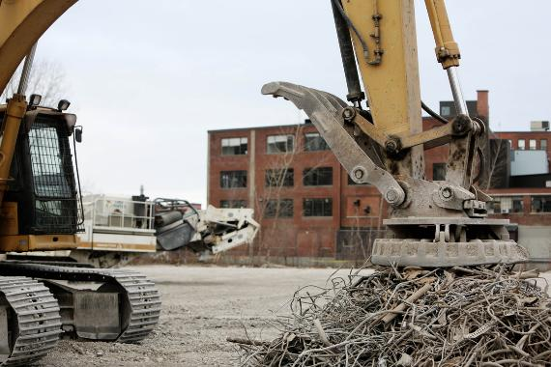
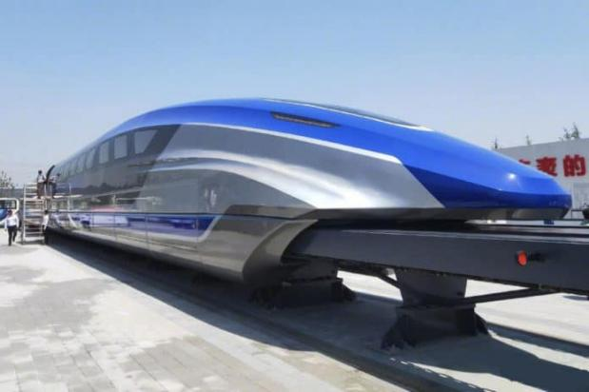
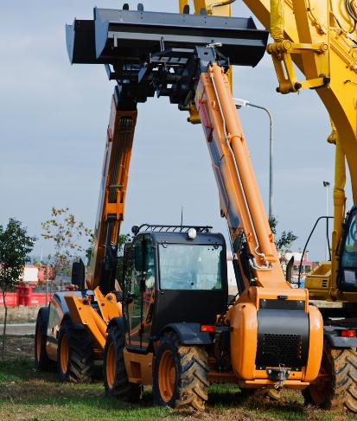
Magneții se utilizează în
transporturi
industrie,

Slide 13
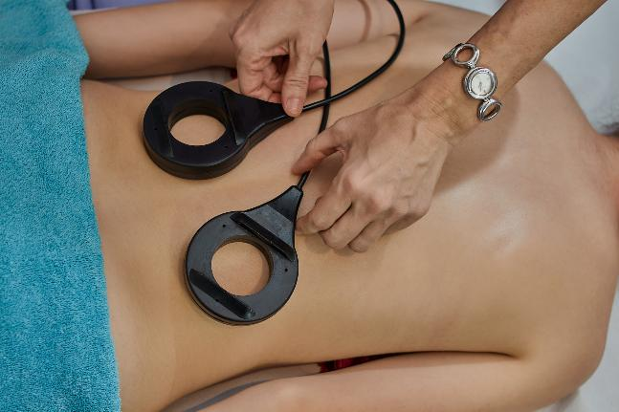
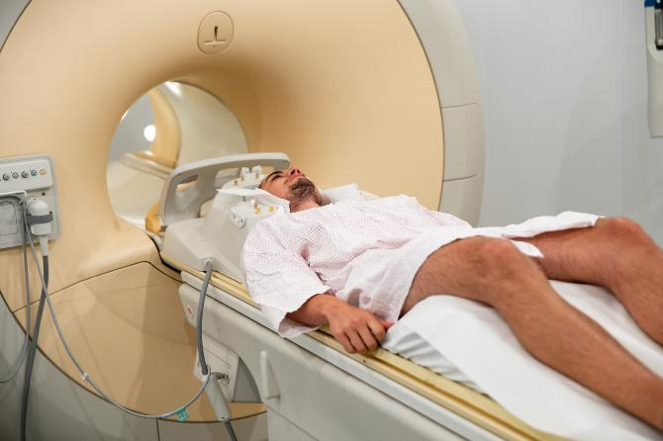
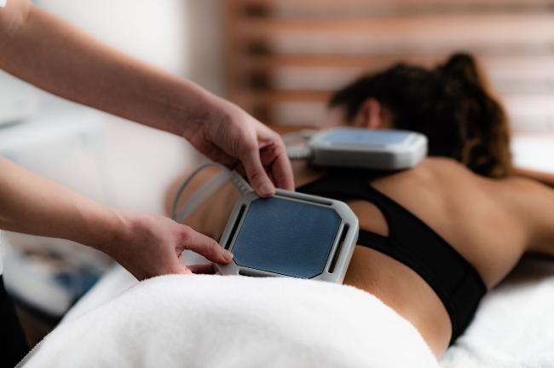
medicină,

Slide 14
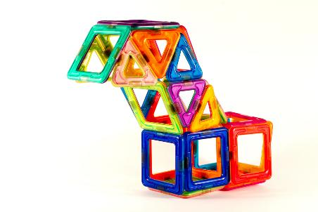
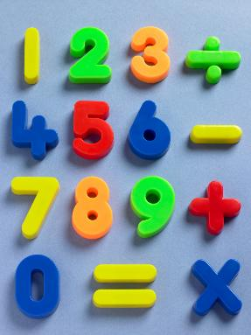

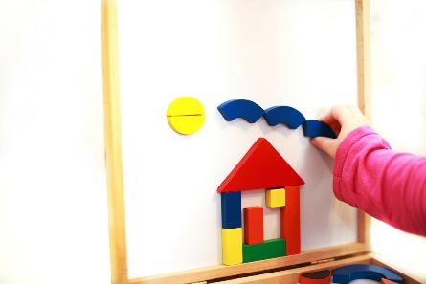
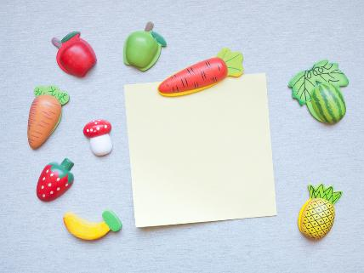

în învățământ.

Slide 15
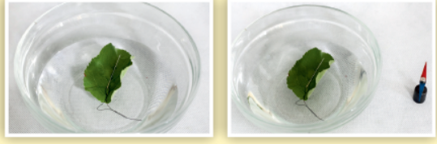
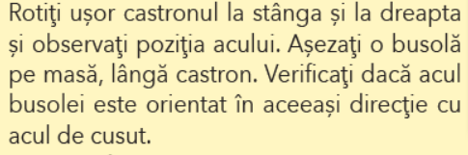
Provocare:
Transformă un ac de cusut într-o busolă!
Obiecte necesare:
-un magnet
-un vas cu apă
-un ac de cusut
-o frunză
Frecați acul de cusut de polii magnetului timp de un minut.
Puneți acul de cusut pe frunza din vas.

Slide 16
Ce știu despre magneți?
Evaluare
https://wayground.com/join?gc=29130057

Slide 17
Mulțumesc!
Prof. înv. primar
SCHMIDT LUCIA
https://creativecommons.org/licenses/by-nc-nd/4.0/

